Slide 1


Sna!p Story
A401 파란리무진 ----
김명호 권택윤 김현호 안예나 유지원 조은비

Slide 2
목차
1
5
Sna!p Story
기획 배경
A401
팀 소개
2
4
Sna!p Story
서비스 소개
Sna!p Story
기술 설명
3
Sna!p Story
UCC 및 시연

Slide 3
기획 배경

Slide 4
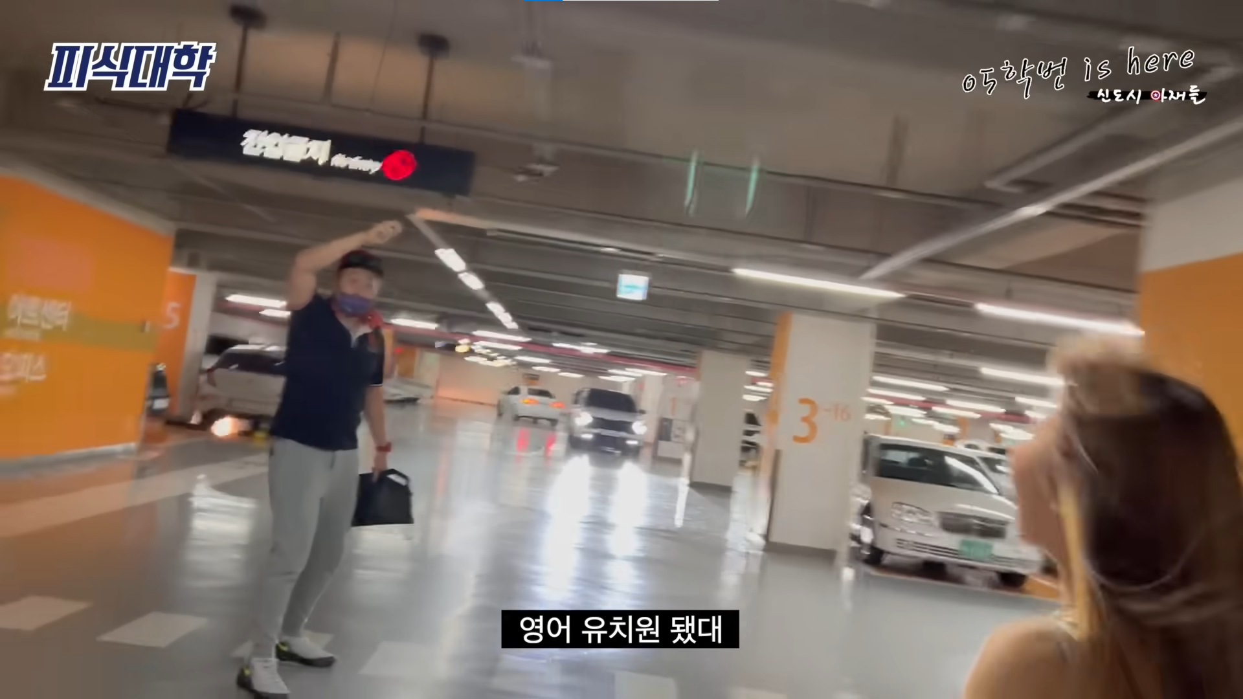
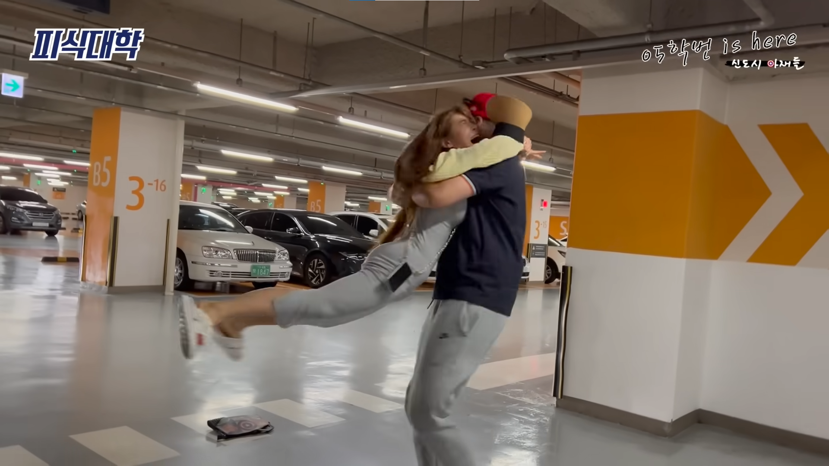
기획 배경
출처: 피식대학

Slide 5
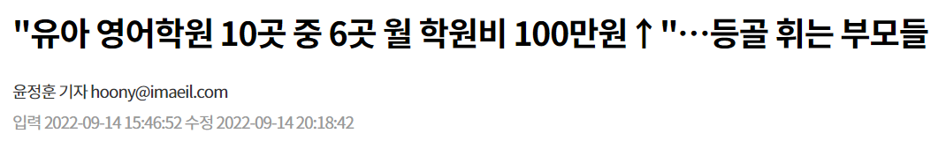

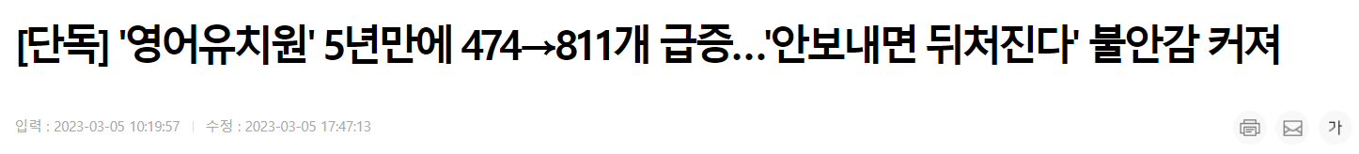
기획 배경

Slide 6

기획 배경
모국어 같은 친숙함, 전문적인교육, 재미를 통한 교육의 지속성 추구
(유아기 자녀의 영어교육에 대한 어머니들의 경험, 용세현, 이성희, 배재대학교, 2018)

Slide 7

기획 의도
인공지능을 활용하여 부모의 교육비용 절감 + 아이의 흥미 유발 효과

Slide 8
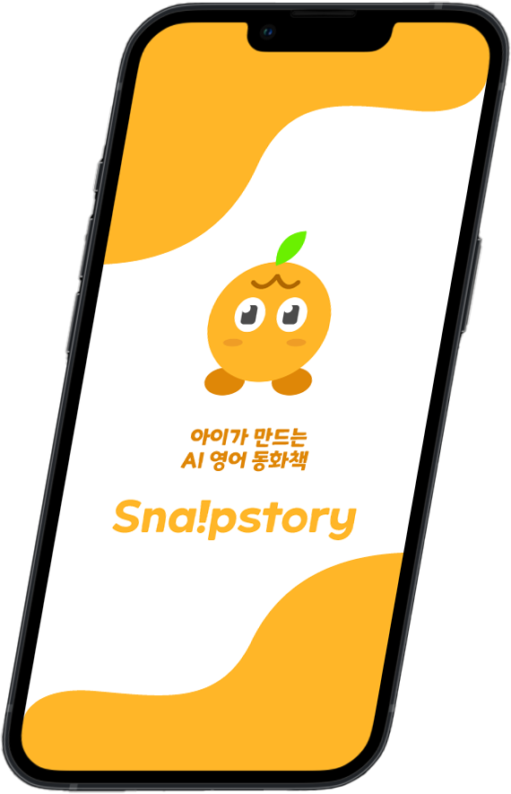
기획 의도
인공지능을 활용하여 부모의 교육비용 절감 + 아이의 흥미 유발 효과
Sna!p Story

Slide 9



Sna!p story
Snapshot
AI
Storybook
AI를 활용한 동화 기반 유아용 영어 학습 애플리케이션

Slide 10
서비스 소개

Slide 11

디자인 컨셉
Point color & Character
밝고 귀여운 느낌의 색상 선별
포인트 컬러에 맞는 오렌지와 카메라 렌즈에 영감을 받아 아이들에게 호감을 줄만한 귀엽고 친근한 이미지의 캐릭터 디자인
Snap+happy = Snappy

Slide 12
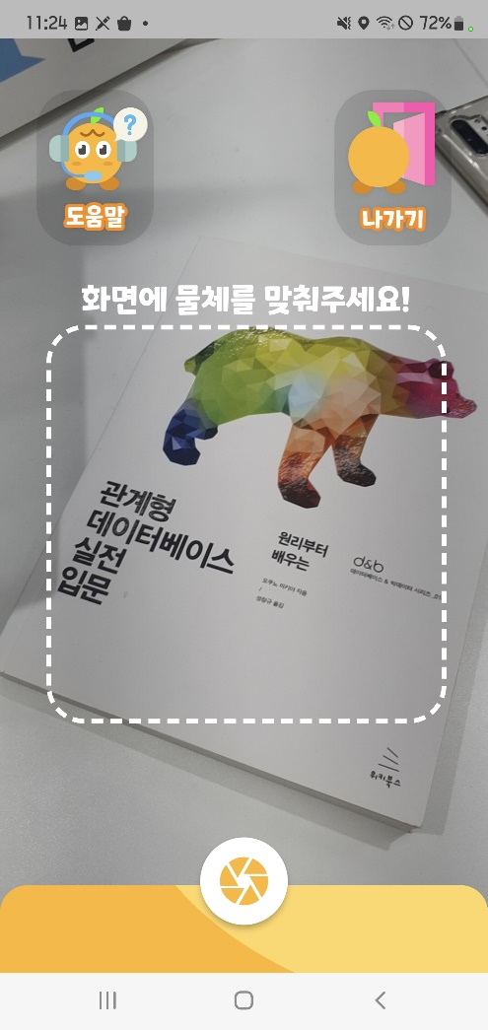
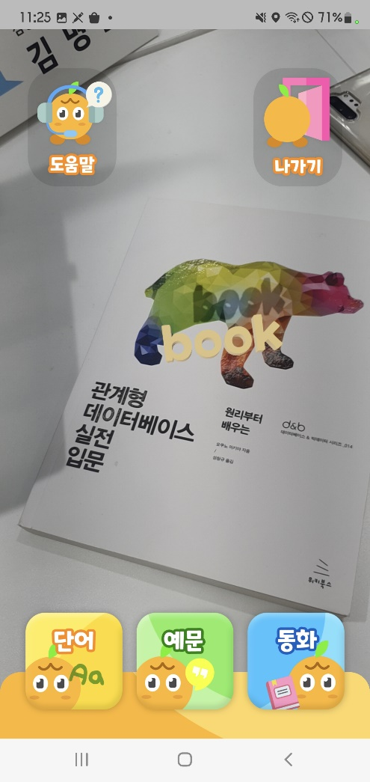
사물 인식
일상의 사물을 인식하여 단어를 AR로 보여주고
단어와 예문을 나만의 단어장에 저장

Slide 13


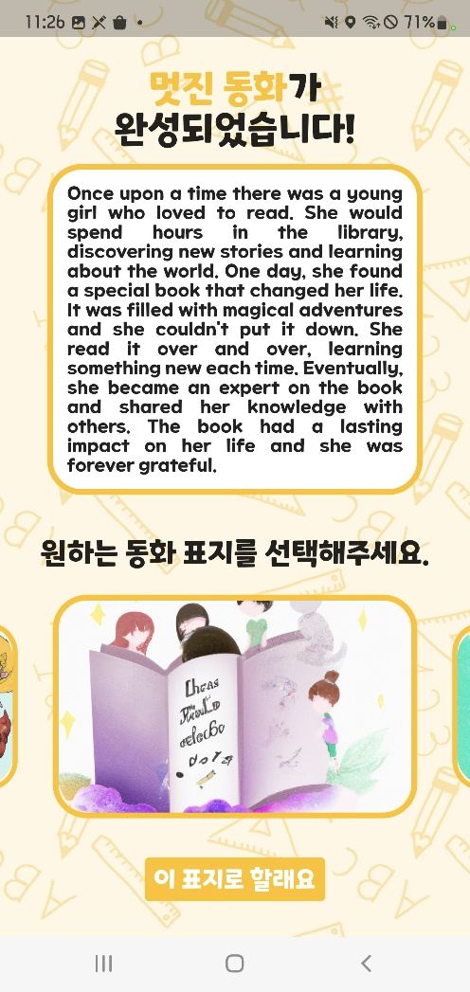
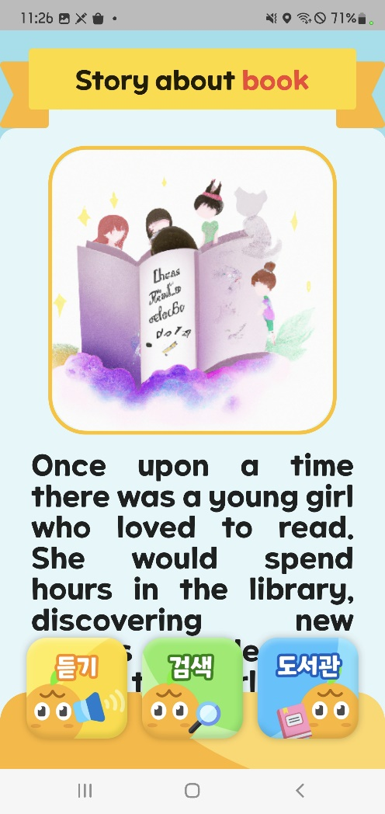
동화 생성
[동화] 클릭 시 ChatGPT와 DALL.E를 통해
실시간으로 동화와 삽화 생성 및 저장

Slide 14
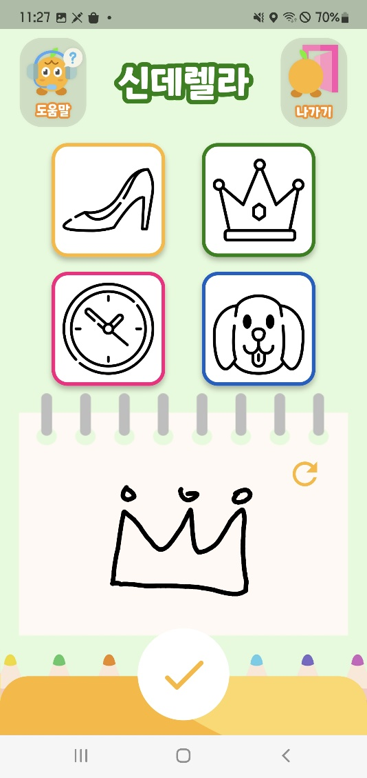
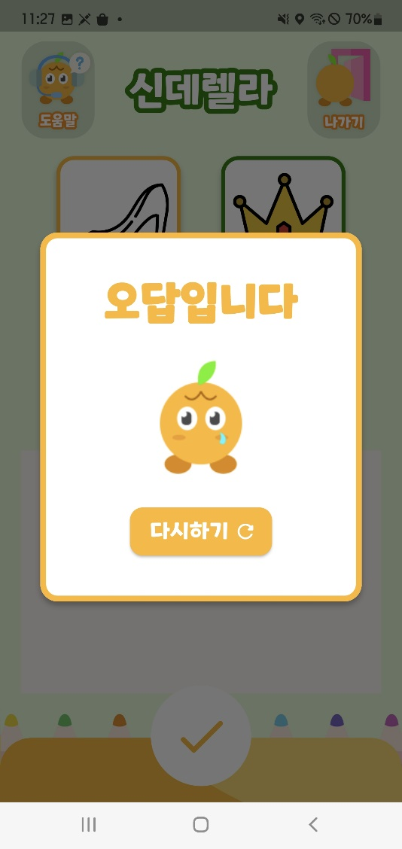

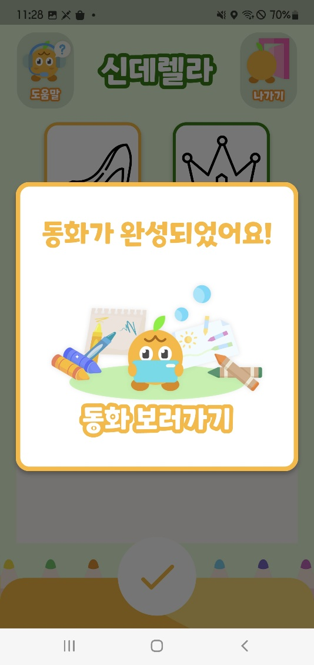
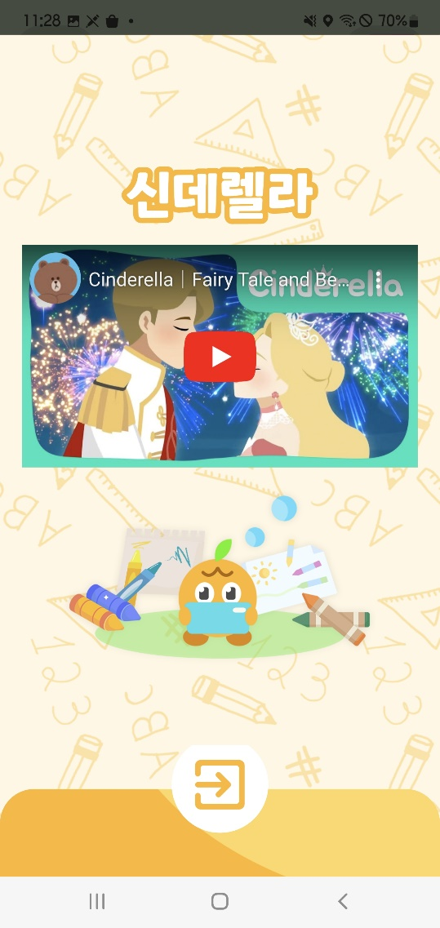
퀴즈 동화
고전 동화에 나오는 사물을 퀴즈로 활용하여 그림을 그리면 인식해서 정답 판별
모든 정답을 맞히면 구연동화 영상 재생으로 연결

Slide 15
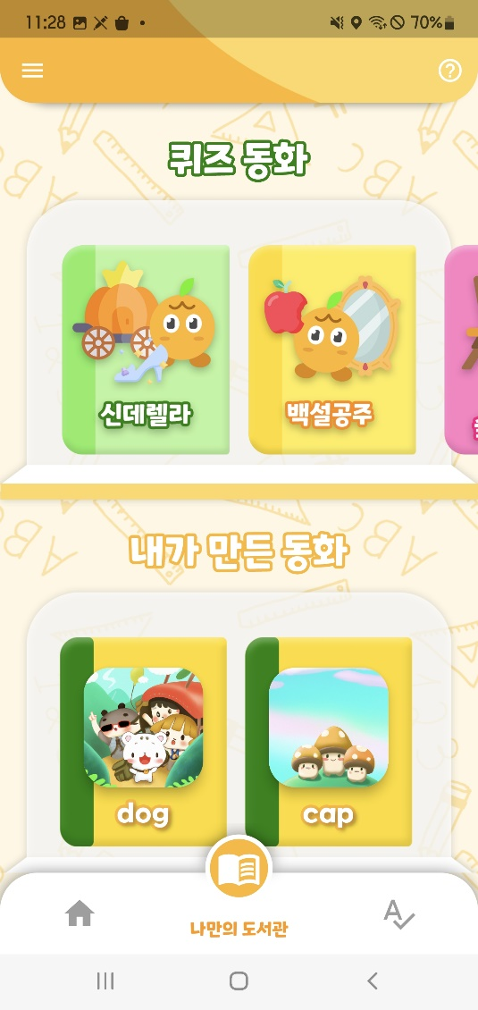
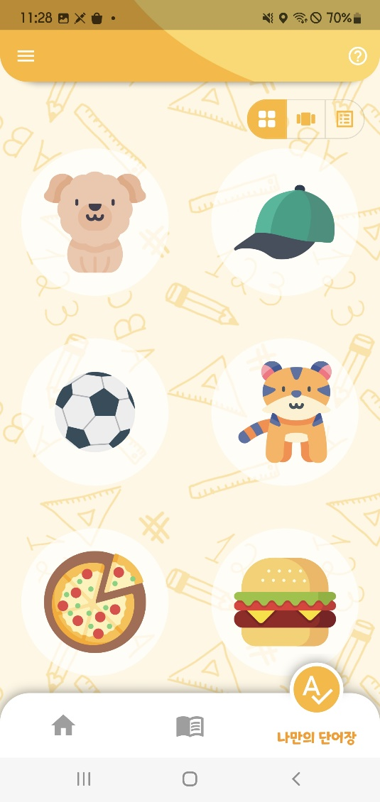
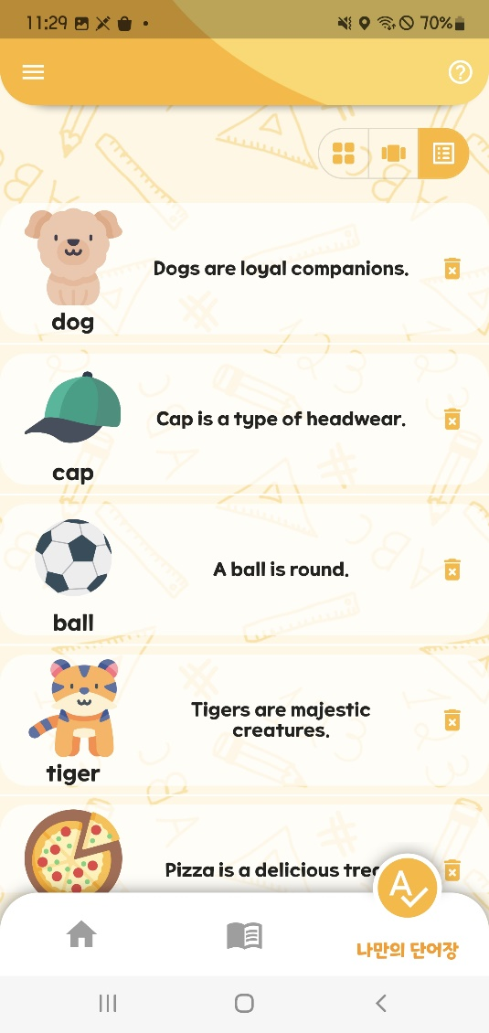
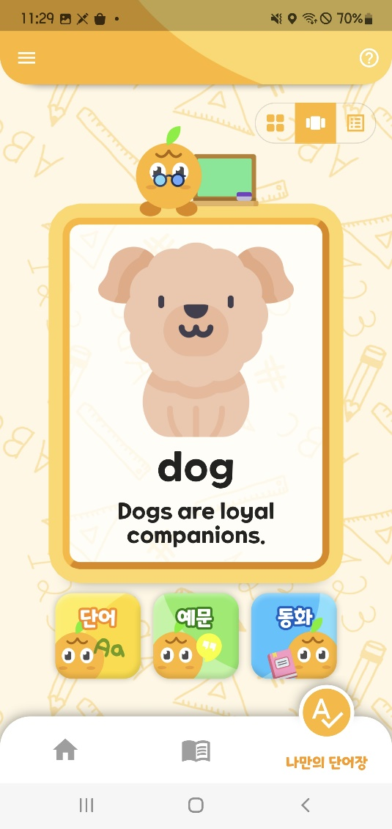
나만의 도서관, 나만의 단어장
나만의 도서관
나만의 단어장

Slide 16
UCC 및 시연

Slide 17
UCC

Slide 18
시연

Slide 19
기술 설명

Slide 20























Slide 21
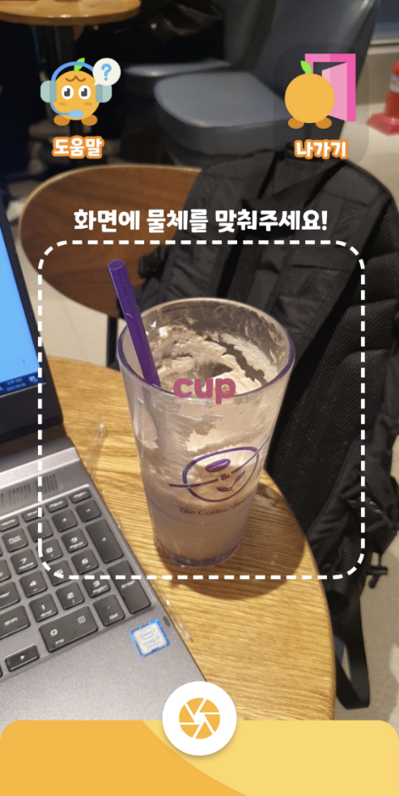

AI
사물 이미지 분류 – CLIP
인터넷에서 수집된 데이터를 이미지와 텍스트 간의 관계를 사전 학습한 모델
추가 학습이 필요 없는 CLIP의 zero-shot learning
그림 이미지 분류 - CNN
이미지 분류의 대표적인 모델
CLIP 모델 사용 시 아이템 간의 격차 ↑
→ 이미지 분류에 추가적인 모델이 필요

Slide 22
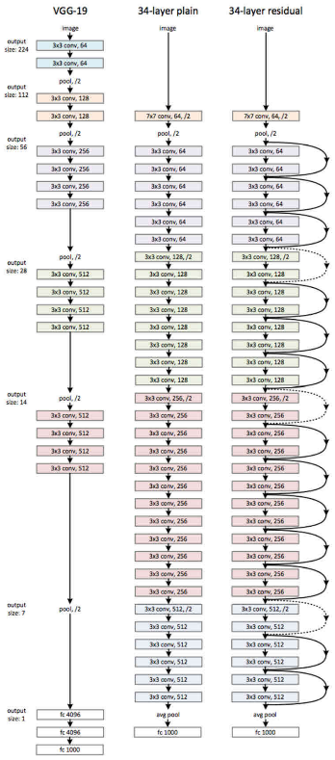
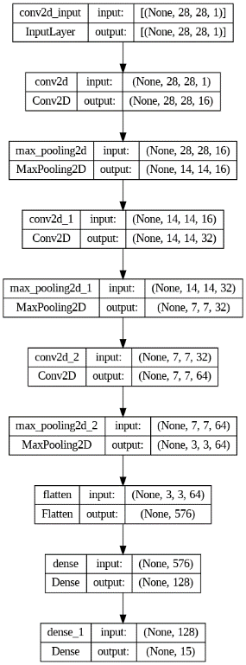
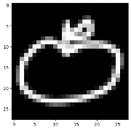
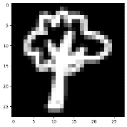
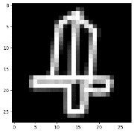
CNN 모델 및 학습 데이터
모델 구조
퀵드로우의 2번 전처리 된 데이터셋
apple
X 30000
tree
X 30000
15개의 클래스
총 45만개의 데이터
.
.
.
sword
X 30000
Resnet 101
Custom CNN
간단한 모델 + 2번의 전처리 된 데이터
1 epoch 당 약 10초의 학습시간

Slide 23

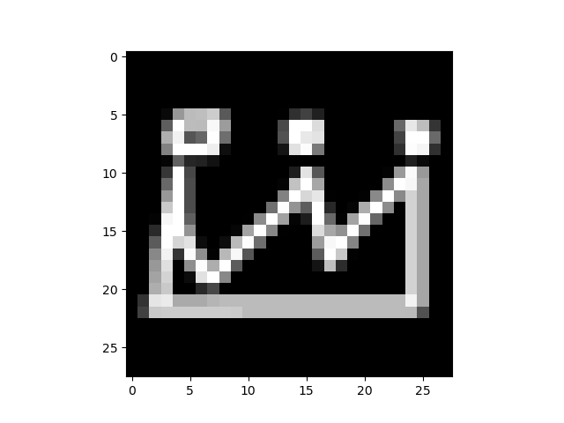
데이터 전처리
학습 데이터 형태로
전처리 완료된 이미지
앱 화면

Slide 24
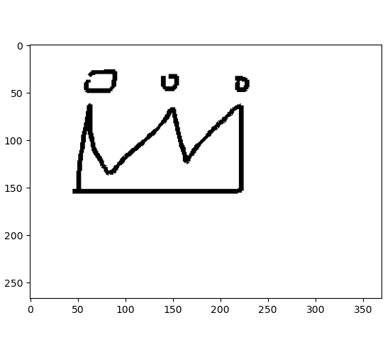
데이터 전처리 과정
input

Slide 25
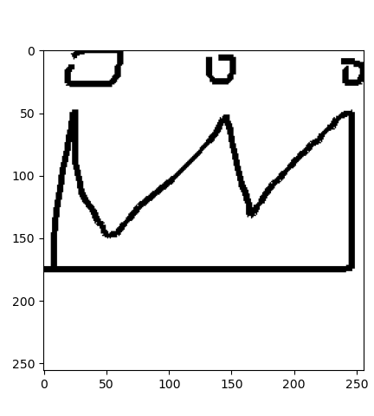
데이터 전처리 과정 1 - 스케일링
input
스케일링

Slide 26
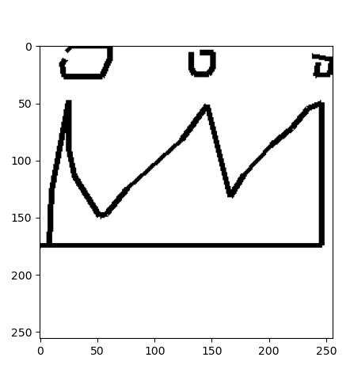
데이터 전처리 과정 2 - 곡선 단순화
input
스케일링
곡선 단순화

Slide 27
데이터 전처리 과정 3 - 최종 형태
input
스케일링
곡선 단순화
28x28 grayscale

Slide 28
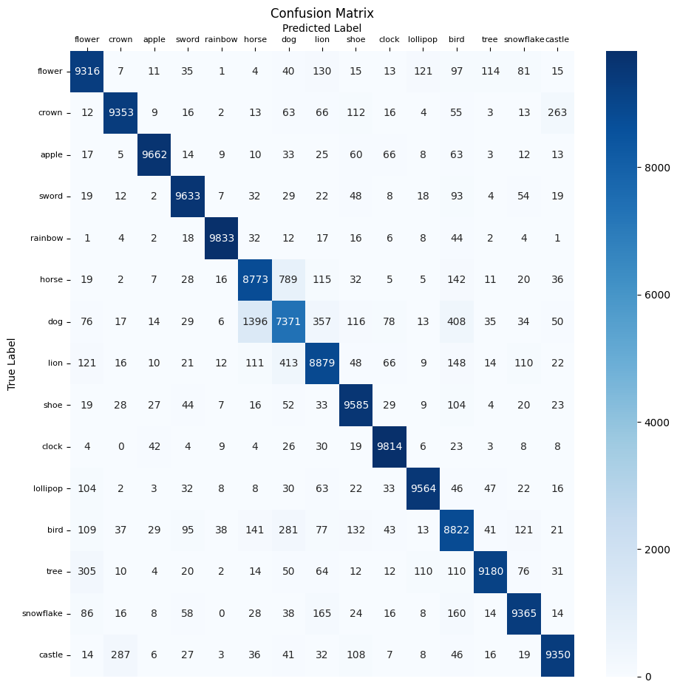
Confusion Matrix
True Label
예
측
결
과
정확도 92%
테스트 데이터셋 예측 결과를 한 눈에 파악하기 위해 만든 matrix
-> 불균형 없이 고르게 예측 성공, 약 92%의 정확도

Slide 29
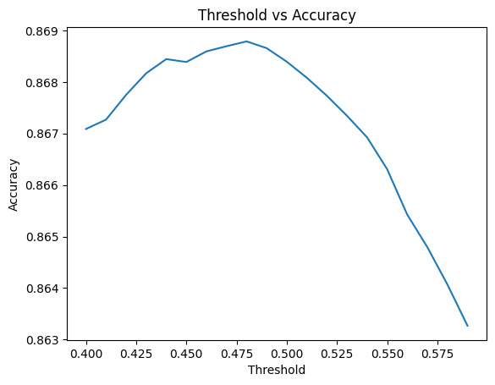


확률 임계값 설정하기
문제점
의미없는 그림
의도하지 않은 정답 처리

Slide 30
A401 팀 소개

Slide 31
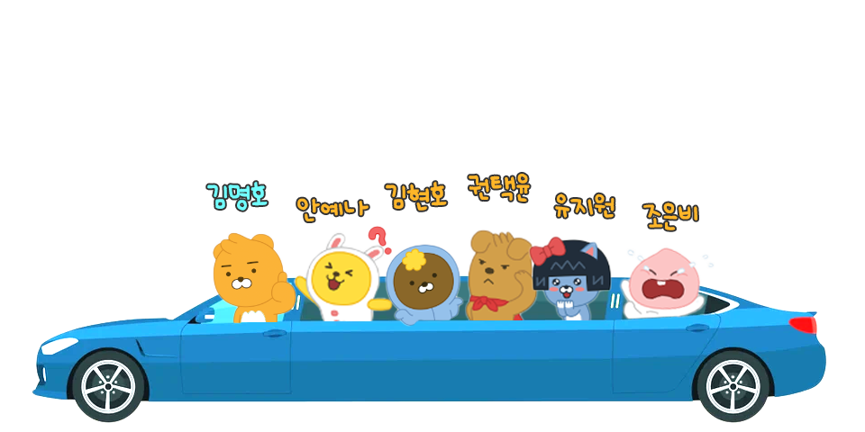
파란리무진
백엔드
UCC 출연
(프론트엔드)
백엔드
UCC 편집
디자인
(프론트엔드)
AI
UCC 출연
프론트엔드
UCC 출연
프론트엔드
발표
프론트엔드
시연
디자인

Slide 32
감사합니다
감사합니다!

